Slide 1
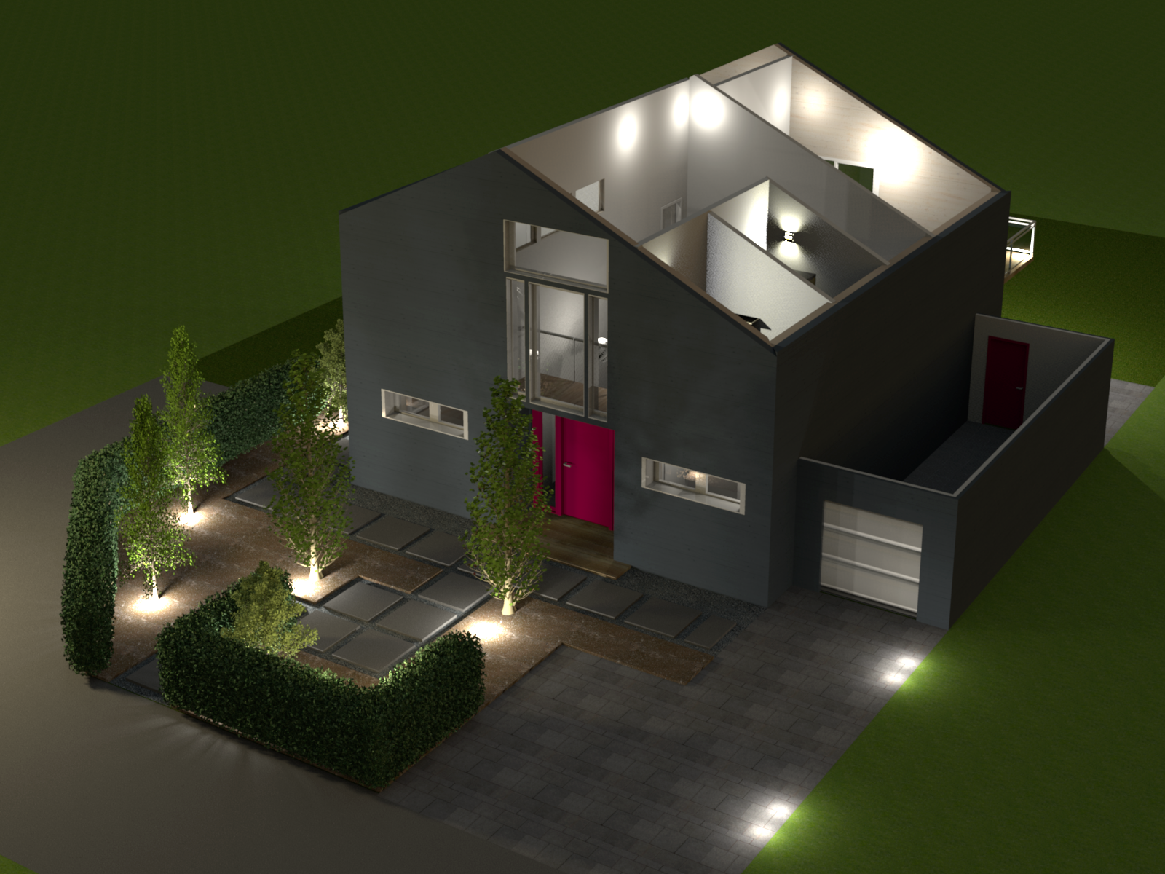
Diverse Schalter
Dachfenster Serverraum
automatisch öffnen

